Slide 1
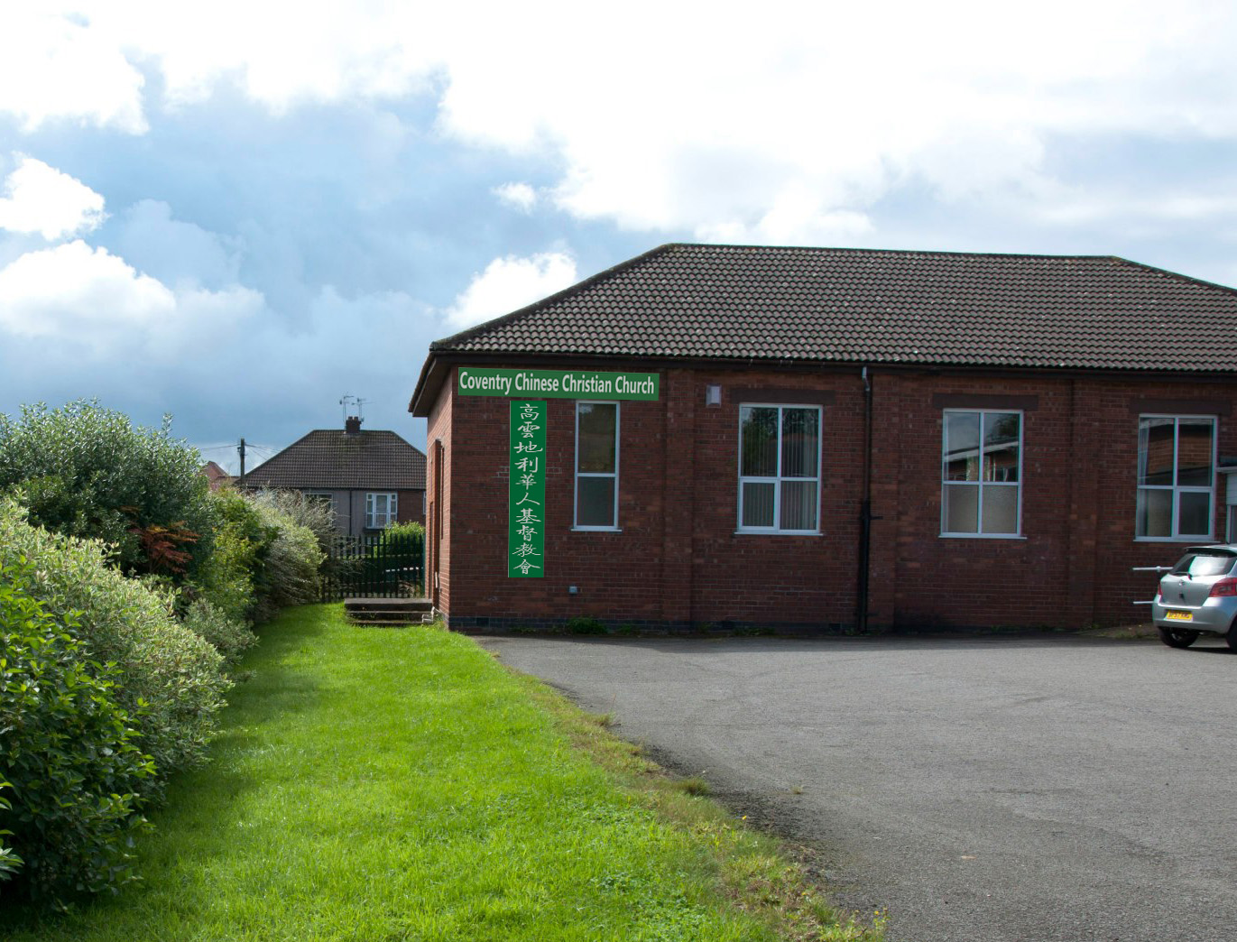
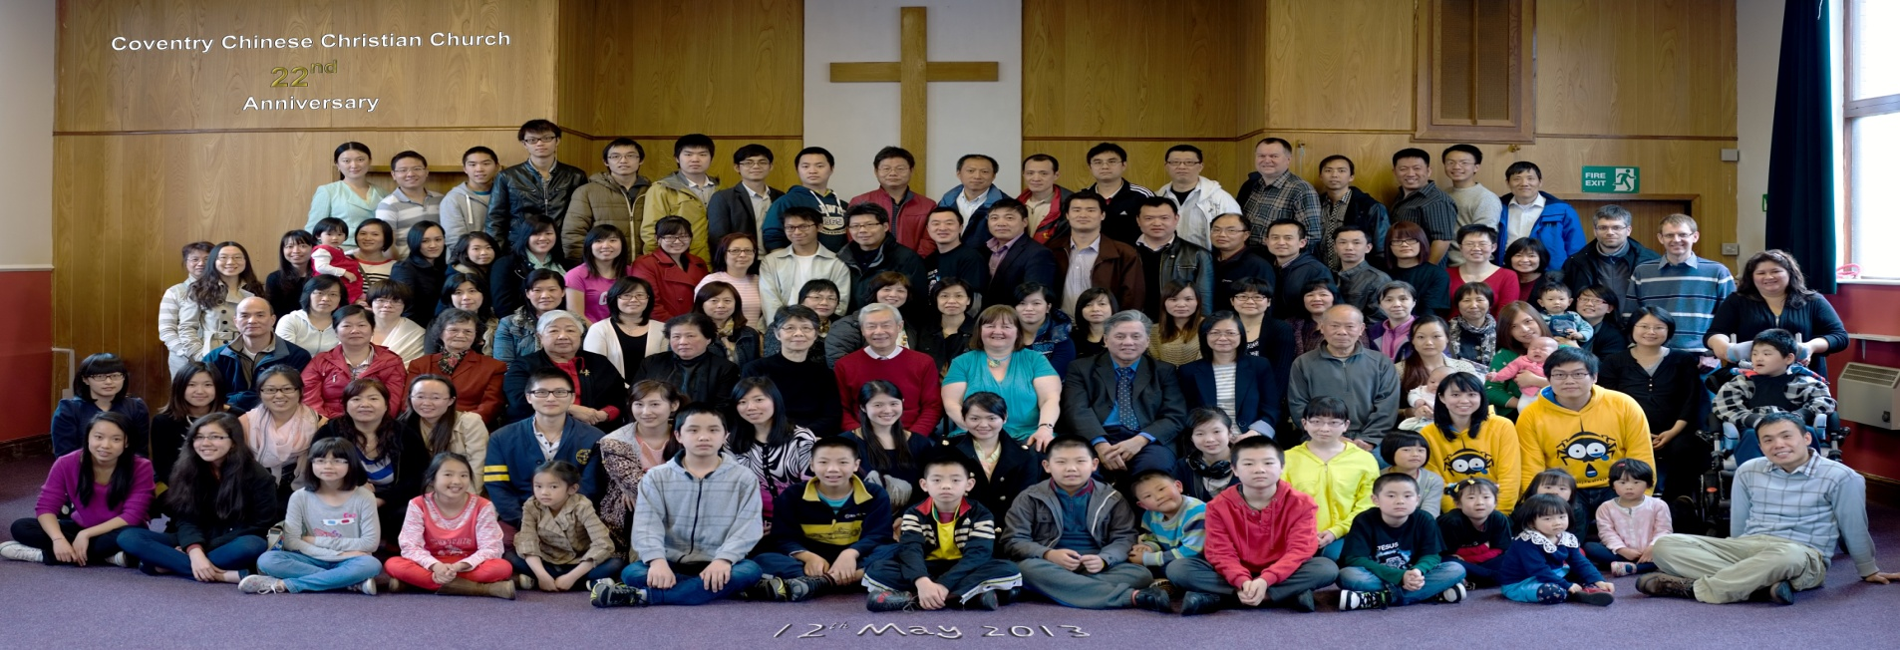
七重的福份
Sevenfold blessings
(弗 1:3-14)
12/10/2014 08:36
韦焜墀牧师
Rev Edward Wei 141012
COVENTRY CHINESE CHRISTIAN CHURCH
高云地利(考文垂)华人基督教会

Slide 2
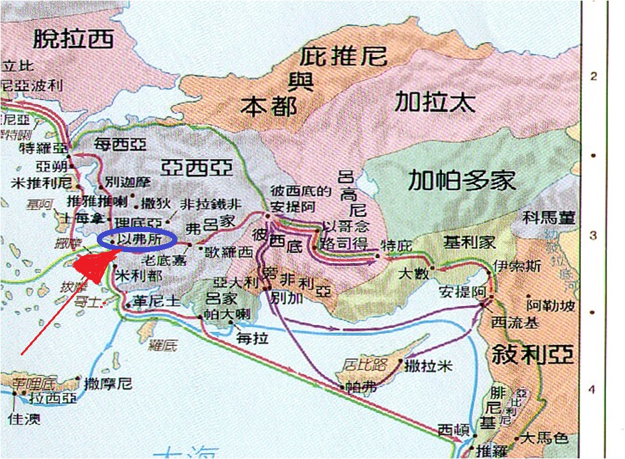
以弗所

Slide 3
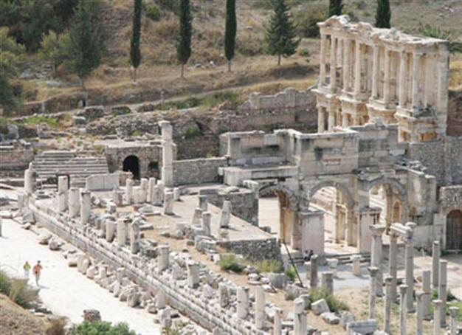
以弗所
在今日消息
和新约圣经书卷中
最多谈及的地方

Slide 4
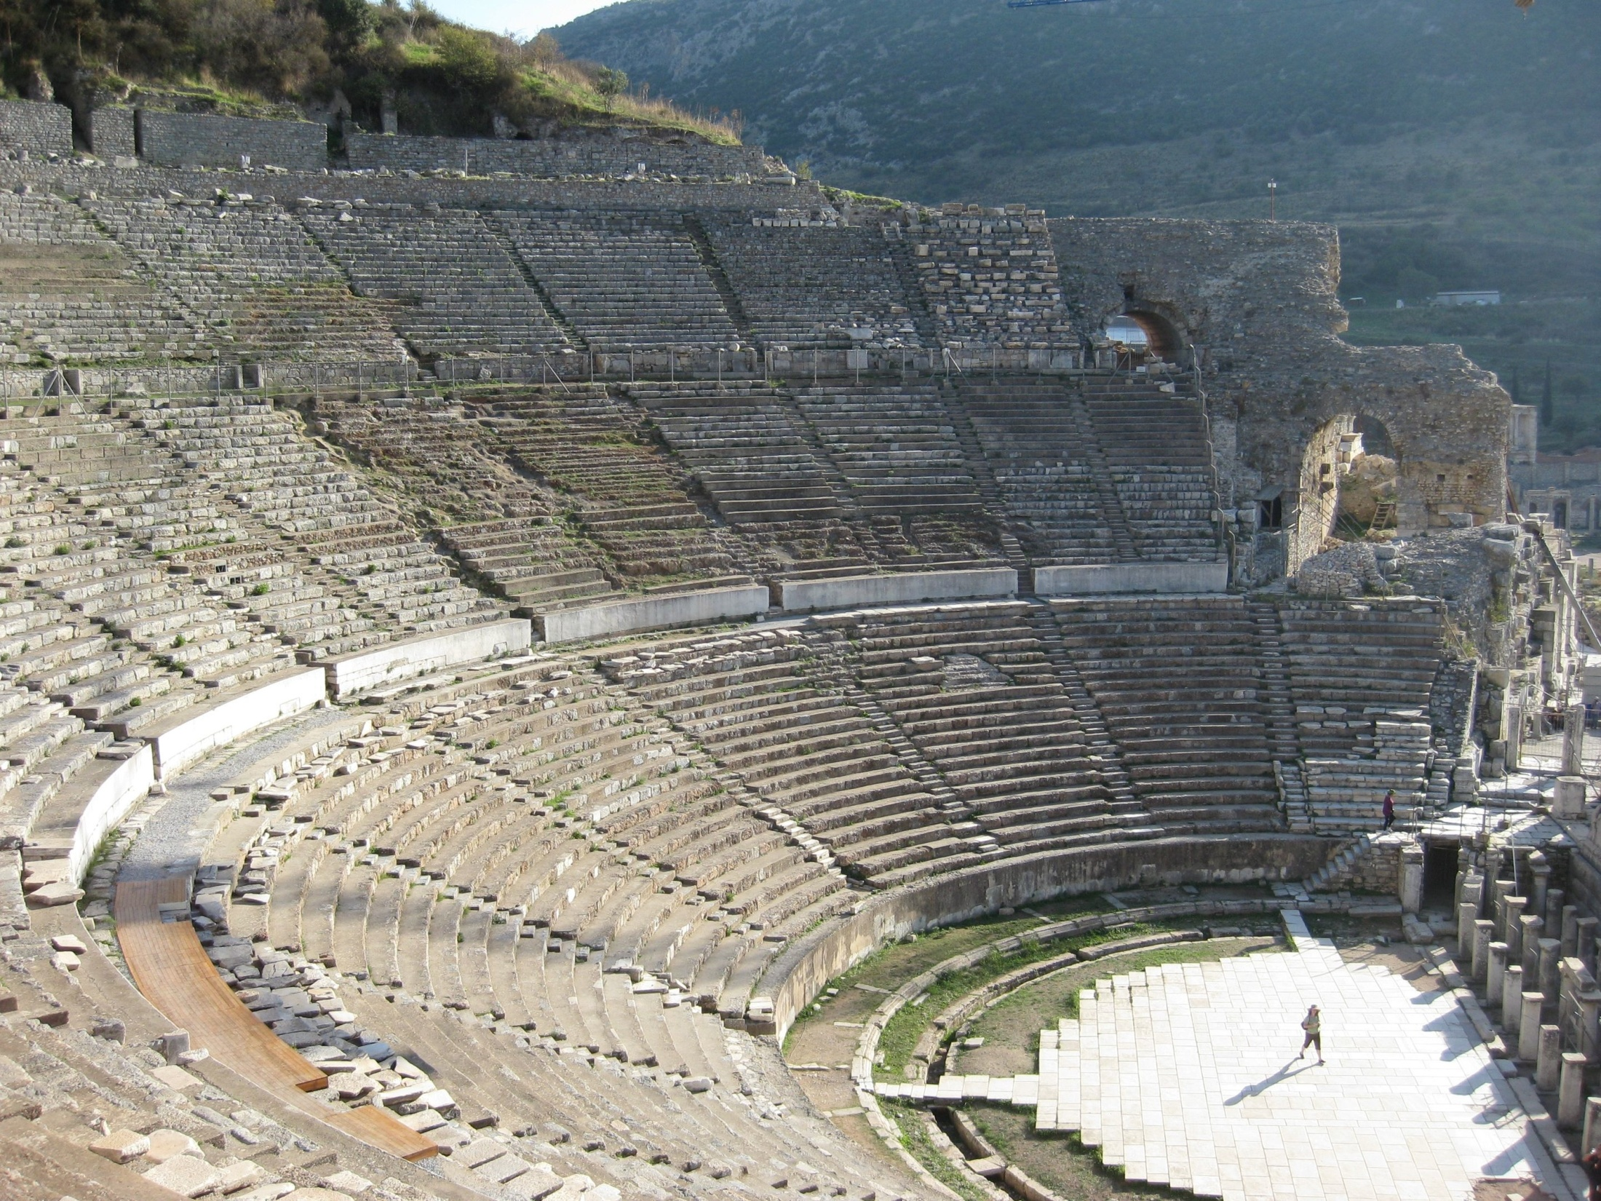
以弗所
新约时代
很重要的城巿，
非常富有。

Slide 5
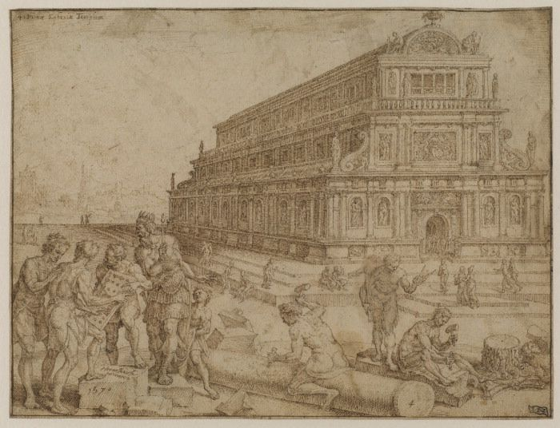
以弗所
戴安娜神庙
(=亚底米goddess Diana，月亮女神)
古代七大最宏伟的建築，
与金字塔、万里长城并列。

Slide 6
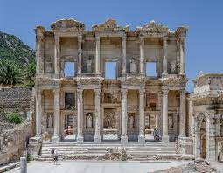
以弗所
大宗教的中心

Slide 7

以弗所书
弗1:1-2
奉神旨意、作基督耶稣使徒的保罗、写信给在以弗所的圣徒、就是在基督耶稣里有忠心的人．愿恩惠平安、从神我们的父、和主耶稣基督、归与你们。

Slide 8
以弗所书
不单是给以弗所教会

Slide 9
「福音」 弗1:3
愿颂讚归与我们主耶稣基督的父神、他在基督里、曾赐给我们
天上各样属灵的福气．
基督耶稣里有忠心的人．
愿恩惠平安、从神我们的父、和主耶稣基督、归与你们.

Slide 10
弗1:4-14
4 就如神从创立世界以前、在基督里拣选了我们、使我们在他面前成为圣洁、无有瑕疵．5 又因爱我们、就按著自己意旨所喜悦的、豫定我们、藉著耶稣基督得儿子的名分、

Slide 11
6 使他荣耀的恩典得著称讚．这恩典是他在爱子里所赐给我们的。7 我们藉这爱子的血、得蒙救赎、过犯得以赦免、乃是照他丰富的恩典．8 这恩典是神用诸般智慧聪明、充充足足赏给我们的、

Slide 12
9 都是照他自己所豫定的美意、叫我们知道他旨意的奥秘、10 要照所安排的、在日期满足的时候、使天上地上一切所有的都在基督里面同归於一. 11 我们也在他里面得了基业、这原是那位随己意行作万事的、照著他旨意所豫定的．

Slide 13
12 叫他的荣耀、从我们这首先在基督里有盼望的人、可以得著称讚。13 你们既听见真理的道、就是那叫你们得救的福音、也信了基督、既然信他、就受了所应许的圣灵为印记．14 这圣灵、是我们得基业的凭据、直等到神之民被赎、使他的荣耀得著称讚。

Slide 14
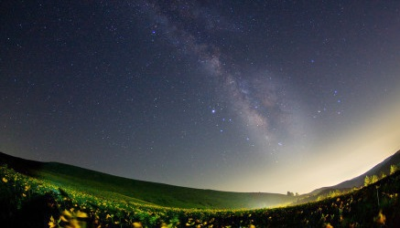
天上各样属灵的福气
七重的福份
Sevenfold blessings
(弗 1:3-14)

Slide 15

天上各样属灵的福气:
七重的福份 - 蒙揀選
弗1:4
就如神从创立世界以前、在基督里拣选了我们、
弗1:5
又因爱我们、就按著自己意旨所喜悦的、豫定我们、

Slide 16
天上各样属灵的福气:
七重的福份 - 蒙揀選
弗1:8-10
这恩典是神用诸般智慧聪明、充充足足赏给我们的、都是照他自己所豫定的美意、要照所安排的、在日期满足的时候、使天上地上一切所有的、都在基督里面同归於一.

Slide 17
天上各样属灵的福气:
七重的福份 - 蒙揀選
約15:16
不是你們揀選了我、
是我揀選了你們、

Slide 18
天上各样属灵的福气:
七重的福份 - 蒙揀選
羅8:29-30
因為他豫先所知道的人、就豫先定下效法他兒子的模樣使他兒子在許多弟兄中作長子．豫先所定下的人又召他們來．所召來的人、又稱他們為義．所稱為義的人、又叫他們得榮耀。

Slide 19
天上各样属灵的福气:
七重的福份 - 蒙揀選
神的揀選
並不否定我們要選擇：

Slide 20
天上各样属灵的福气:
七重的福份 - 蒙揀選
羅10:9-15
你若口裡認耶穌為主、心裡信神叫他從死裡復活、就必得救．10 因為人心裡相信、就可以稱義．口裡承認、就可以得救。

Slide 21
天上各样属灵的福气:
七重的福份 - 蒙揀選
羅10:9-15
14 然而人未曾信他、怎能求他呢．未曾聽見他、怎能信他呢．沒有傳道的、怎能聽見呢。15 若沒有奉差遣、怎能傳道呢．

Slide 22

天上各样属灵的福气:
七重的福份
听信福音

Slide 23
天上各样属灵的福气:
七重的福份 - 听信福音
弗1:13
你们既听见真理的道、
就是那叫你们得救的福音、
也信了基督、

Slide 24
天上各样属灵的福气:
七重的福份 - 听信福音
弗1:8-9
这恩典是神用诸般智慧聪明、充充足足赏给我们的、都是照他自己所豫定的美意、叫我们知道他旨意的奥秘、

Slide 25

天上各样属灵的福气:
七重的福份
蒙救赎

Slide 26
天上各样属灵的福气:
七重的福份 蒙救赎
弗1:7
我们藉这爱子的血、得蒙救赎、过犯得以赦免、乃是照他丰富的恩典。
弗1:4
使我们在他面前成为圣洁、无有瑕疵．

Slide 27
天上各样属灵的福气:
七重的福份 蒙救赎
约壹4:14-18
父差子作世人的救主、这是我们所看见且作见證的。16 神就是爱．住在爱里面的、就是住在神里面、神也住在他里面。

Slide 28
天上各样属灵的福气:
七重的福份 蒙救赎
约壹4:14-18
这样、爱在我们里面得以完全、我们就可以在审判的日子、坦然无惧．爱里没有惧怕．爱既完全、就把惧怕除去．因为惧怕里含著刑罚.惧怕的人在爱里未得完全。

Slide 29
天上各样属灵的福气:
七重的福份 蒙救赎
来4:16
所以我们只管坦然无惧的、来到施恩的宝座前、为要得怜恤、蒙恩惠作随时的帮助。

Slide 30
天上各样属灵的福气:
七重的福份 蒙救赎
罗5:8-11
惟有基督在我们还作罪人的时候为我们死、神的爱就在此向我们显明了。现在我们既靠著他的血称义、就更要藉著他免去神的忿怒。

Slide 31
天上各样属灵的福气:
七重的福份 蒙救赎
罗5:8-11
因为我们作仇敌的时候、且藉著神儿子的死、得与神和好、既已和好、就更要因他的生得救了。

Slide 32
天上各样属灵的福气:
七重的福份 蒙救赎
罗5:8-11
不但如此、我们既藉著我主耶稣基督、得与神和好、也就藉著他、以神为乐。

Slide 33

天上各样属灵的福气:
七重的福份
成為神的兒女

Slide 34
天上各样属灵的福气:
七重的福份 成為神的兒女
弗1:5-6
因爱我们、就按著自己意旨所喜悦的、豫定我们、藉著耶稣基督得儿子的名分、6使他荣耀的恩典得著称讚.
这恩典是他在爱子里所赐给我们的。

Slide 35
天上各样属灵的福气:
七重的福份 成為神的兒女
约1:12-13
凡接待他的、就是信他名的人、他就赐他们权柄、作神的儿女。这等人不是从血气生的、不是从情慾生的、也不是从人意生的、乃是从神生的。

Slide 36
天上各样属灵的福气:
七重的福份 成為神的兒女
林后5:21
神使那无罪的、替我们成为罪．好叫我们在他里面成为神的义。

Slide 37
天上各样属灵的福气:
七重的福份 成為神的兒女
罗8:15-16
你们所受的不是奴僕的心、仍旧害怕．所受的乃是儿子心、因此我们呼叫阿爸、父。圣灵与我们的心同證我们是神的儿女．

Slide 38
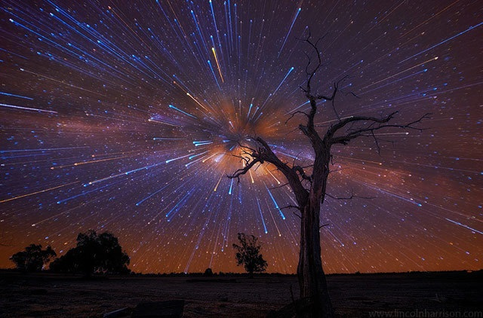
天上各样属灵的福气:
七重的福份
得了基业

Slide 39
天上各样属灵的福气:
七重的福份 得了基业
弗1:10-12
要照所安排的、在日期满足的时候、使天上地上一切所有的、都在基督里面同归於一。11我们也在他里面得了基业、12叫他的荣耀、从我们这首先在基督里有盼望的人可以得著称讚.

Slide 40
天上各样属灵的福气:
七重的福份 得了基业
彼前1:3-4
愿颂讚归与我们主耶稣基督的父神、他曾照自己的大怜悯、藉著耶稣基督从死里复活、重生了我们、叫我们有活泼的盼望、可以得著不能朽坏、不能玷污、不能衰残、为你们存留在天上的基业

Slide 41
天上各样属灵的福气:
七重的福份 得了基业
罗8:28-32
我们晓得万事都互相效力、叫爱神的人得益处、就是按他旨意被召的人. 32 神既不爱惜自己的儿子为我们众人捨了、岂不也把万物和他一同白白的赐给我们么。

Slide 42
天上各样属灵的福气:
七重的福份 得了基业
约10:10
我来了、是要叫羊〔或作人〕得生命、并且得的更丰盛。

Slide 43
天上各样属灵的福气:
七重的福份 得了基业
西2:9-10
因为神本性一切的丰盛、都有形有体的居住在基督里面．你们在他里面也得了丰盛。
提前1:14
并且我主的恩是格外丰盛、使我在基督耶稣里有信心和爱心。

Slide 44
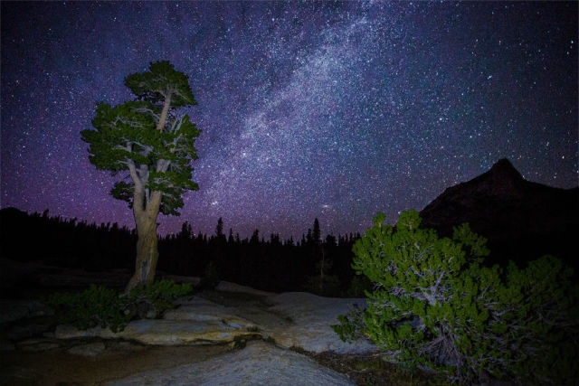
天上各样属灵的福气:
七重的福份
有盼望

Slide 45
天上各样属灵的福气:
七重的福份 有盼望
弗1:12
... 我们这首先在基督里有盼望的人、

Slide 46
天上各样属灵的福气:
七重的福份 有盼望
约11:25-26
耶稣对他说、复活在我、生命也在我．信我的人、虽然死了、也必复活．凡活著信我的人、必永远不死。你信这话么。

Slide 47
天上各样属灵的福气:
七重的福份 有盼望
帖前4:13-18
论到睡了的人、我们不愿意弟兄们不知道、恐怕你们忧伤、像那些没有指望的人一样。我们若信耶稣死而复活了、那已经在耶稣里睡了的人、神也必将他与耶稣一同带来。

Slide 48
天上各样属灵的福气:
七重的福份 有盼望
帖前4:13-18
16 因为主必亲自从天降临、…那在基督里死了的人必先复活。以后我们这活著还存留的人、必和他们一同被提到云里、在空中与主相遇．这样、我们就要和主永远同在。所以你们当用这些话彼此劝慰。

Slide 49
天上各样属灵的福气:
七重的福份 有盼望
可10:29-30
耶稣说、我实在告诉你们、人为我和福音、撇下房屋、或是弟兄、姐妹、父母、儿女、田地。没有不在今世得百倍的、就是房屋、弟兄、姐妹、母亲、儿女、田地、并且要受逼迫.
在来世必得永生。

Slide 50
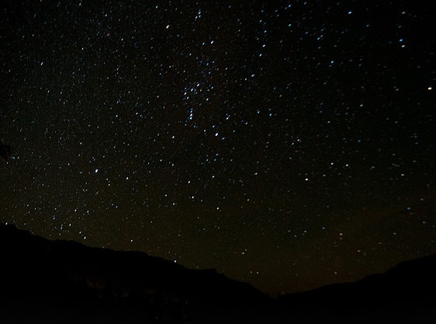
天上各样属灵的福气:
七重的福份
圣灵

Slide 51
天上各样属灵的福气:
七重的福份 圣灵
弗1:13-14
既然信他、就受了所应许的圣灵为印记．这圣灵、是我们得基业的凭据、[原文作质]直等到神之民[民原文作产业]被赎、使他的荣耀得著称讚。

Slide 52
天上各样属灵的福气:
七重的福份 圣灵
约14:16-17
我要求父、父就另外赐给你们一位保惠师、〔或作训慰师下同〕叫他永远与你们同在、就是真理的圣灵、

Slide 53
天上各样属灵的福气:
七重的福份 圣灵
约14:16-17
乃世人不能接受的．因为不见他、也不认识他．你们却认识他．因他常与你们同在、也要在你们里面。

Slide 54
天上各样属灵的福气:
七重的福份 圣灵
罗8:26-27
况且我们的软弱有圣灵帮助、我们本不晓得当怎样祷告、只是圣灵亲自用说不出来的歎息、替我们祷告。…因为圣灵照著神的旨意替圣徒祈求.

Slide 55
天上各样属灵的福气
七重的福份

Slide 56
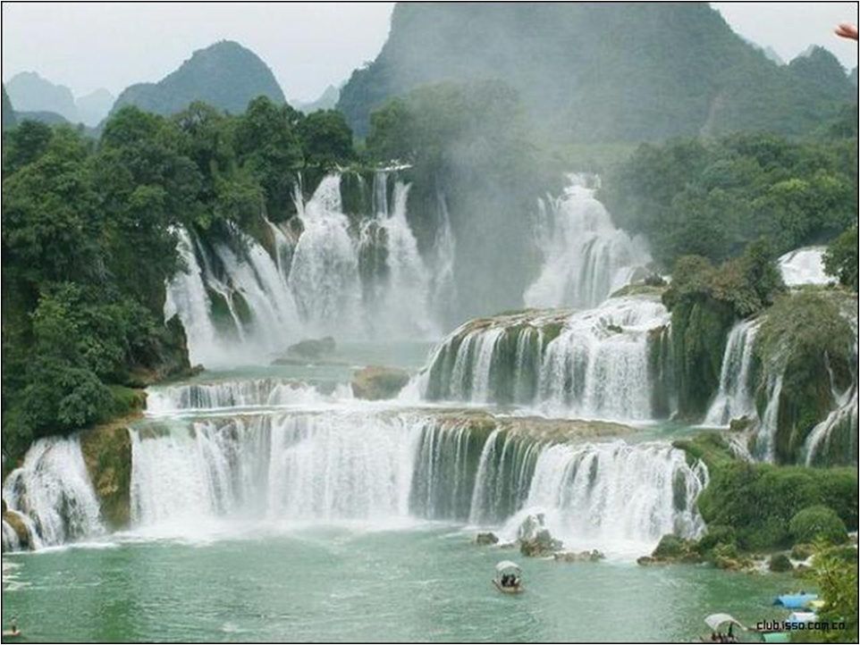
万福源头]
新心音乐「登上耶和华的山」

Slide 57


全能真神 万福源头
恳求使我常歌颂

Slide 58
全能真神 万福源头
恳求使我常歌颂
恩泽无穷 不息湧流
应当颂讚主恩宠

Slide 59
愿主教我 优美音乐
天使天军常诵唱
讚美我主 救恩稳妥
永远坚定爱深长

Slide 60
我要立石 以便以谢
蒙主帮助到如今
尚望恩主 一生导引
安抵天家蒙福荫

Slide 61
我本失丧 远离父家
耶稣亲自来引路
恩主救我 免於危险
流出宝血洗罪污

Slide 62
浩大恩典 每日加添
主恩难报永亏欠
愿主恩惠 如链相牵
繫我心与主相连

Slide 63
主我深知 内心软弱
总是偏行走己路
献我身心 求加烙印
与主同在蒙祝福
献我身心 求加烙印
与主同在蒙祝福

Slide 64
全能真神 万福源头
恳求使我常歌颂

